Slide 1


CHÀO MỪNG QUÝ THẦY CÔ
VỀ DỰ GIỜ THĂM LỚP
Môn Tiếng Việt lớp 1
Chủ đề 3: Mai trường mên yêu
Bài 5 : Bác trống trường (Tiết 2)
(Bộ sách kết nối tri thức)
Giáo viên: Đào Thị Kim Liên
Lớp : 1A3
Trường: Tiểu học Hưng Đạo

Slide 2

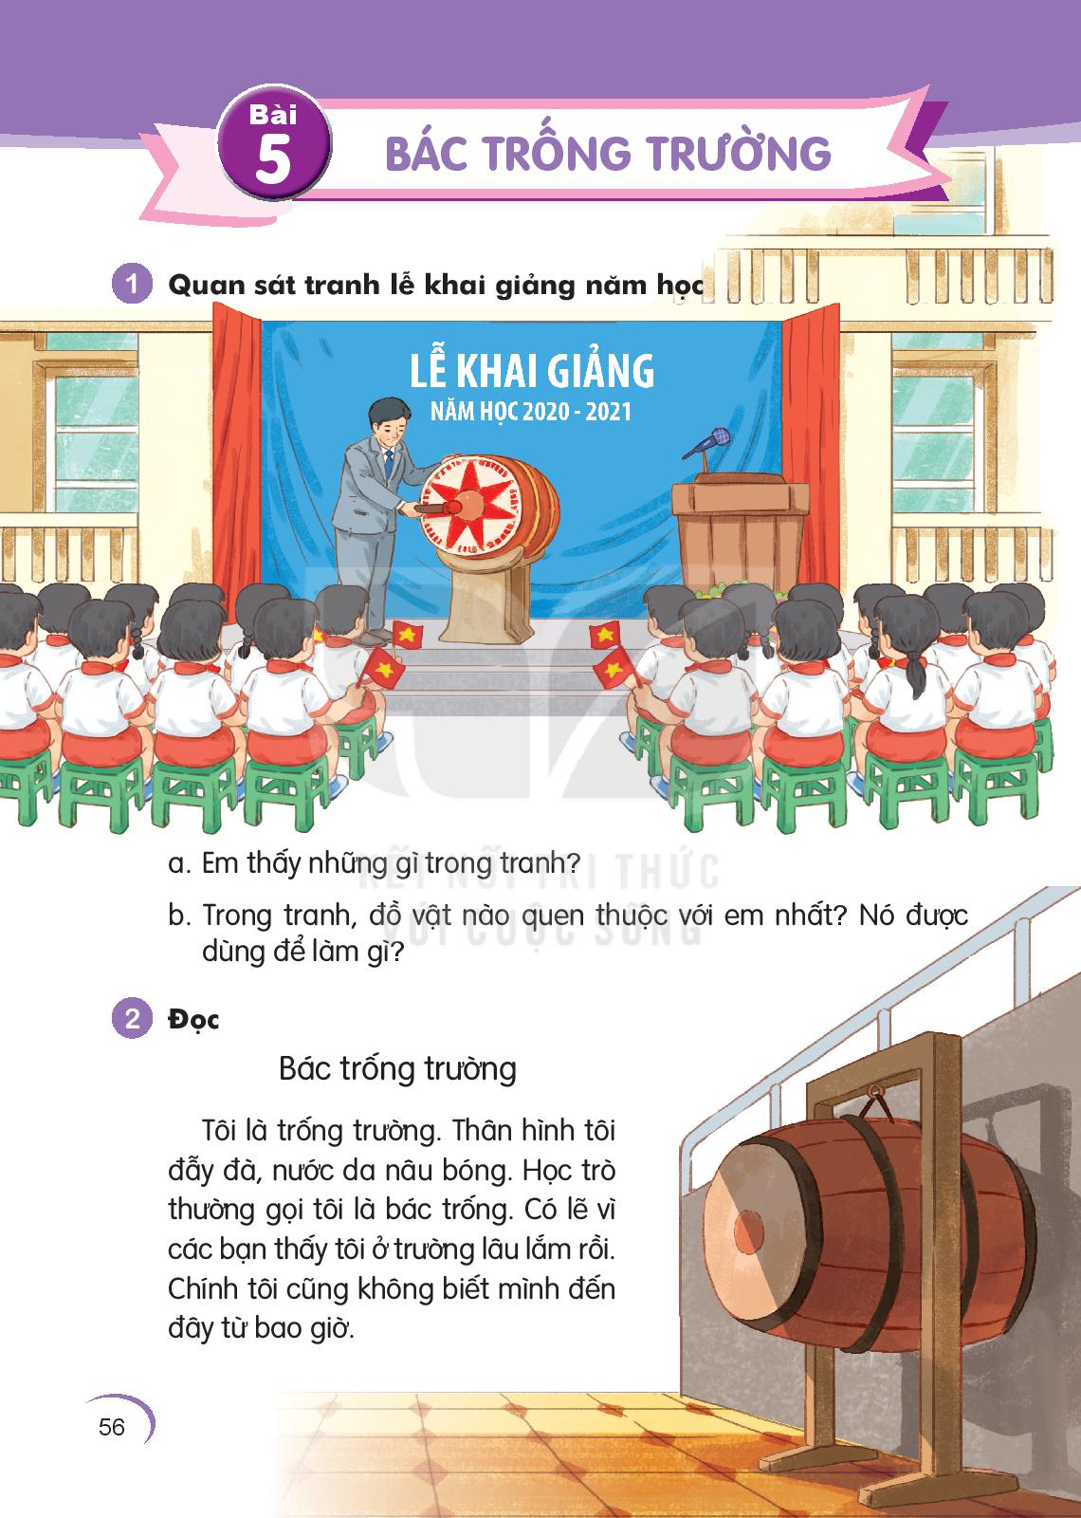
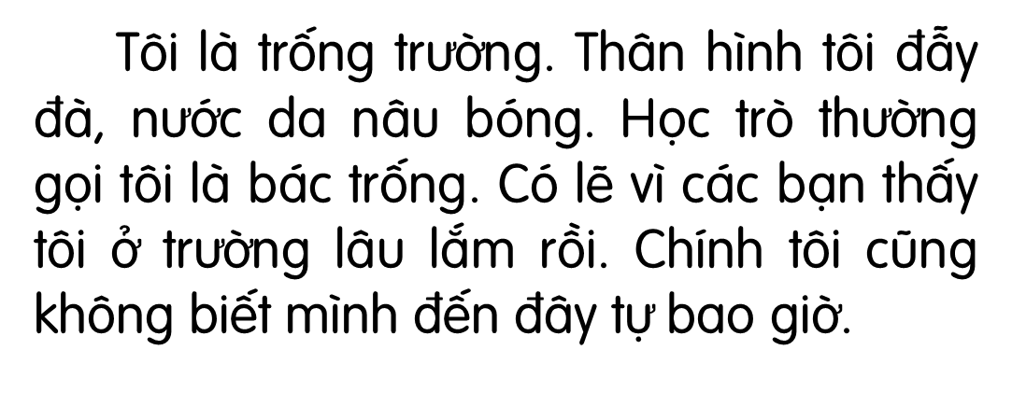
3
Trả lời câu hỏi
Thảo luận nhóm 3
Đọc thầm đoạn và thảo luận câu hỏi 1:
b. Học trò thường gọi trống là gì?
a. Trống trường có vẻ ngoài như thế nào?

Slide 3
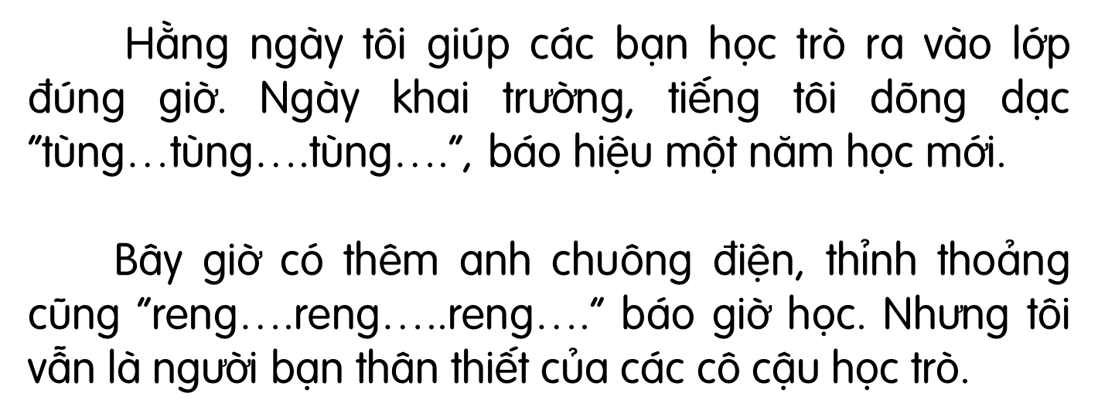
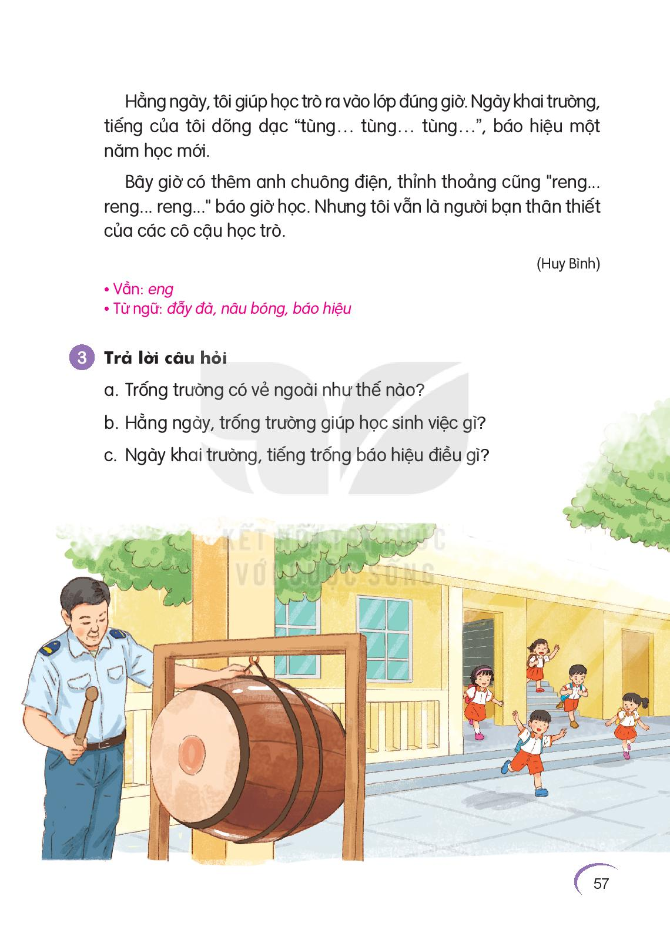
Thảo luận nhóm 3
Đọc đoạn 2 và trả lời câu hỏi:
d. Ngày khai trường, tiếng trống báo hiệu điều gì?
c. Hằng ngày, trống trường giúp học sinh việc gì?

Slide 4

4
Viết vào vở câu trả lời cho câu hỏi a ở mục 3
Hằng ngày, trống trường giúp học sinh (….)
Hằng ngày, trống trường giúp hůc ǧ΅nh ǟa vào
lớ↨ đúng giờ.
Khoảng cách giữa các chữ như thế nào?
Cuối câu có dấu gì?
Cần chú ý gì khi viết chữ đầu câu?

Slide 5

Chào tạm biệt thầy cô và các em!

